Slide 1
כלים חינוכיים להתמודדות עם התנהגות מאתגרת
הכלי: לו"ז אישי

Slide 2

למי הכלי מיועד:
לכל החניכות.ים המשתלבות.ים בקבוצות רגילות או קבוצות צמי"ד, בכל תפקוד, שצריכות.ים התאמה אישית של לו"ז הפעולה
הסיפור של יואל:
        יואל בן 8, מאובחן עם אוטיזם בתפקוד נמוך. מדבר בשפה מצומצמת ומתקשה מאוד בישיבה והתנהלות עצמית לאורך זמן.
        הוא ילד חייכן ושמח, אוהב להיות בסביבה ומביע את רצונותיו במגוון מילים וג'סטות.
        יואל אוהב מגע כל עוד הוא בעוצמה המתאימה. מאוד אוהב כל כלי רכב עם גלגלים: אוטו, טרקטור, מטוב ובמיוחד את ההסעה. נהנה להסתכל על הסעות של חניכים / .אחרים כשעומד בחלון.
        ליואל קשה במיוחד:
        להתאפק עם רצונותיו ולדחות סיפוקים
        להגיד שצריך לשירותים בזמן
        להתמיד במשימה לאורך זמן
        להתעניין בתחומים חדשים

Slide 3
יואל והלוז האישי – התגלגלות הסיפור
יואל נהג להגיע למועדונית של אלו"ט כחצי שעה לפני זמן הפעילות וזה היה זמן מאוד קשה עבורו. לרוב היה משתולל ונעמד בחלון בציפייה להסעה , דבר שגרם לגרייה מאוד גבוהה אצלו ולאיבוד מוחלט של יכולת הריכוז להמשך היום.
לאחר הבנת הקושי נכנסה לתמונה מנתחת התנהגות והוחלט לבנות ליואל יחד איתו ועם אבא שלו לוז אישי לזמן טרום הפעילות.
העקרונות שהנחו את המדריכים היו:
פרקי זמן קצרים הדורשים ריכוז ומתבססים על פעילויות ומשחקים שיעניינו את יואל- למשל פאזל של מטוס.
שימוש בחיזוק צפייה בהסעה כחיזוק יחיד אך קצר לאורך החצי שעה- לא יותר מדקה לכל פעם.
שיחת הכנה עם יואל שבה הוחלט מי המדריך המוגדר אחראי על זמן הטרום פעילות- אותו המדריך שמלווה את יואל בזמן הפעילות והחוגים במועדונית.

Slide 4
יואל והלוז האישי – המשף הסיפור
לאחר תקופה של חודש כבר נראה שיפור ☺
יואל ידע לבד לקחת את הפאזל ולשבת. הוא אינו כל כך מבין זמנים ועל כן היה צריך להגיד לו מתי מתחילה ונגמרת הפסקה ומתי ממשיכים.
לאחר חודש נוסף חלה עוד התקדמות והוחלט להתחיל להשתמש בלוז גם בזמן הפעילות עצמה באופן דומה: הכנת הלוז בהתאם לפעילות הרצויה והוספת ההפסקות בתדירות דומה לזמן הטרום פעילות.
עם הזמן, בשני הלוזים הוכנסו מגוון נוסף של הפסקות :
שמיעת שיר, סיבוב בחוץ, נדנוד בגינה, שתיית פטל
הוחלט להשאיר ליואל הפסקה כל 5-8 דק' ולא פחות מכך בעקבות הקושי שלו לשבת לאורך זמן.
ניתן היה לראות שעם הזמן יואל מצליח לתפקד יותר טוב בזמנים המוגדרים זמני פעילות וכי הוא מפיק יותר הנאה מהפעילות עצמה.

Slide 5
מה מטרת הכלי?
לאפשר השתלבות הדרגתית ומותאמת לחניכים המשתלבים בקבוצה רגילה
למנוע הנמכה של התוכן והלו"ז הקבוצתיים, ולמנוע "פיצוץ פעולה"
לוודא התאמה של הפעולה לכל משתתפיה

Slide 6
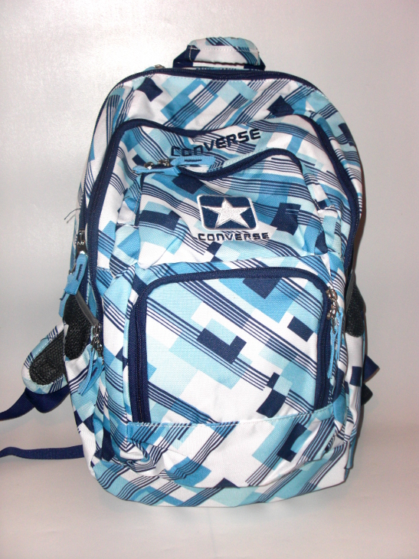

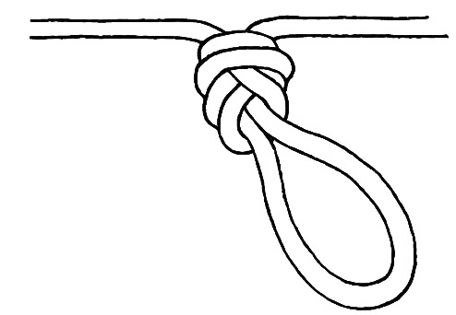
דוגמא ללוז אישי (סקוצ'ים)
מה קורה? | זמן | מה אני עושה | סימון
מגיע לשבט | 2 דק' | יורד מההסעה, שם את התיק במקום, נכנס לחדר פעילות
תחילת הפעולה | 5 דק' | נותן כיף לחברים בקבוצה
זמן מפקד | 10 דק' | עומד בשלשה עם תומר ויוני
הפסקת סיבוב | 3 דק' | מסתובב בחצר עם הראשג"דית
זמן צופיות | 15 דק' | לומד לעשות קשר מוט
הפסקת שירותים | 5 דק' | עם המדריך
זמן משחק | 10 דק' | משחק תיפסוני עם שאר הקבוצה
הפסקת קולה | 3 דק' | הולך עם הראש קיוסק

Slide 7
דגשים חשובים:
מתאים ספציפית לכל מקרה- משתנה בין פעולה לפעולה, בין יום טיול ליום טיול.
נבנה יחד עם החניך\ה (לפחות הבסיס), ניתן ורצוי להתייעץ עם הורים או בית הספר.
הדרגתיות - בהתחלה יותר שימוש בהפסקות וחיזוקים וככל שהזמן עובר ויש שיפור ניתן להאריך את זמן הפעילות כך שיש פחות הפסקות בין לבין. זמני ההפסקה שהוחלטו לא מתקצרים ועל כן נחשוב מראש מה המינימום הנדרש ואותו ניתן כהפסקה, מקסימום נעלה במידה ונראה שלא עובד.
התאמת החיזוקים לרצונות החניך (לחניך אחד יכול להיות סיבוב ולחניך אחר שמיעת שיר באייפון...)
התאמת הלוז ליכולות קוגניטיביות ולגיל- קריאה וכתיבה- שימוש בתמונות, סקוצ'ים סימון וי\איקס לעומת הסרת הסקוצ'
לחלק את הלוז למסגרות זמן קצרות אך לכל היותר ל8 מסגרות זמן לפעולה. ככל שהלוז יעבור יהיו יותר זמני פעילות ארוכים\רצופים ופחות הפסקות בין לבין. מה שייצר פחות חלקים ללוז
מעבר עם החניך על הלוז והבהרתו טרם השימוש. לקבוע חמש דק מעבר משותף על הלוז בתחילת הפעולה ולעזור לחניך לעקוב תוך כדי הפעולה. ככל שהחניך מפתח עצמאות יש לאפשר לו להתנהל כמה שיותר לבד אל מול הלוז.
לכל חניך יש מדריך קבוע שבונה איתו את הלוז הנ"ל ואחראי לפקח על ההתנהלות
שימוש בשפה פשוטה ותיאורית, משפטים קצרים.

Slide 8
התאמת לוז לטיול:
לחלק את יום הטיול ל3 לוזים נפרדים: לוז בוקר, לוז צהריים ולוז ערב. כל חלק ביום יחולק לעד 8 מסגרות זמן קצרות לכל היותר
לא להתחייב על זמנים מדויקים ביום טיול (למשל: חלק א פעולה-15 דק') אלא לתת מסגרת זמן רחבה יותר וברורה וכך להימנע מבלתמים מבלבלים: הגעה לטיול, נסיעה, יציאה למסלול, הפסקת צהריים, הגעה לחניון, הקמת חניון, ארוחת ערב, לילה

Slide 9
דגשים אחרונים:
חשוב לזכור: על מנת לבנות לוז מתאים ולהבין מה הם החיזוקים הרצויים, ומהם הזמנים הנכונים להימצאות בפעילות ולהפסקה, יש לערוך חקר קצר מקדים. לתצפת על החניך כמה פעולות ולשאול את עצמנו ואת החניך והוריו:
כמה זמן "מצליח" להישאר נוכח בפעילות, לשבת ולהיות חלק מהסיטואציה, מתי טווח הקשב נגמר? לאחר שנדע נתן לזמן הפעילות בלוז מעט פחות: למשל, אם יואל מצליח להשתתף בפעילות 10 דק', בלוז נדרוש ממנו 9, כך שנוכל להימנע מכישלון ורק להעלות את זמני הפעילות מבלי שנצטרך לרדת.
כמה זמן הפסקה נדרש על מנת להצליח לחזור לפעילות (חשוב לתת מה שצריך ולא יותר).
מהו חיזוק חיובי? והאם בשלב כלשהוא אותו החיזוק הופך לשלילי? למשל שמיעת שיר יותר מפעם אחת ברצף שאצל חלק מהחניכים יוצרת מצב של היתקעות בשלב כלשהוא, או שתיית קולה מספר פעמים ביום.

Slide 10
התאמה לקורונה
הכנת לו"ז ווירטואלי – מומלץ שיהיה אטרקטיבי ואינטראקטיבי, ולעצב יחד עם החניכ.ה
שיתוף ההורים בכתיבת הלו"ז ושליחה גם אליהם בפעמים הראשונות
עלייה לזום עם החניכ.ה, לפני הפעולה עם כולם למעבר על הלו"ז
תיאום סגירת/פתיחת מצלמות בזמן הפסקות
יציאה לחדר נפרד בזום של מדריכ.ה והחניכ.ה בזמן הפסקה אישית
כתיבת הפסקות המותאמות לפעולות שהחניכ.ה אוהב.ת בבית, ושלא מצריכות ליווי של ההורים:
הפסקת שתייה במטבח, הפסקת משחק אהוב במחשב, הפסקת ריקוד

Slide 11
שאלות?
תודה על הקשבה!

